Slide 1

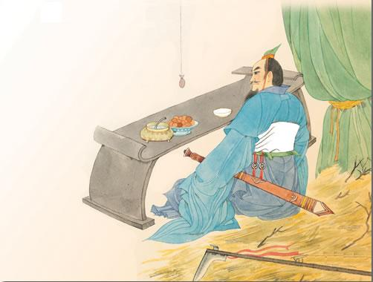
卧薪尝胆

Slide 2

卧薪尝胆
转弱为强
会稽战败
两国争霸
受尽屈辱
1、
2、
3、
4、
5、
两国争霸
会稽战败
受尽屈辱
卧薪尝胆
转弱为强
事情发展的顺序

Slide 3


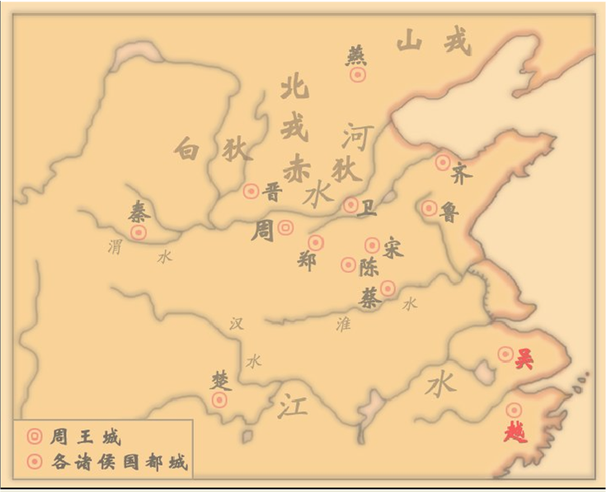
两千多年前，在长江下游有两个国家，一个是吴国，一个是越国。他们都想征服对方，使自己的国家强大起来。
两国争霸

Slide 4

越王勾践 ， 派人向吴王夫差求和，表示愿意和夫人一起去吴国，给吴王当奴仆。
会稽战败
万般无奈
只好
吴国的谋臣们：
吴王夫差：
纷纷要求灭掉越国，免除后患。
非常骄傲
不听大家的建议，答应了勾践的请求。

Slide 5


勾践夫妇来到吴国，穿上了粗布衣，住进了石头房，给吴王养马驾车，舂米推磨， 。
受尽屈辱
受尽了屈辱
1、这些事对于一般的百姓来说，是不是屈辱之事？
2、作为奴仆的勾践夫妇在吴国还会受到哪些屈辱？

Slide 6

受尽屈辱
他们在吴国 干了三年， 回到自己的国家。
他们在吴国干了三年，回到自己的国家。
整整
才

Slide 7

回国以后，越王勾践（ ）不忘报仇雪恨。白天，他（ ）下田耕种；晚上，就睡在柴草上。
他还在屋子里挂了一只苦胆，（ ）饭前，（ ）先尝尝
它的苦味，提醒自己不忘兵败会稽
的耻辱。
卧薪尝胆：
时刻
亲自
每顿
总要

Slide 8

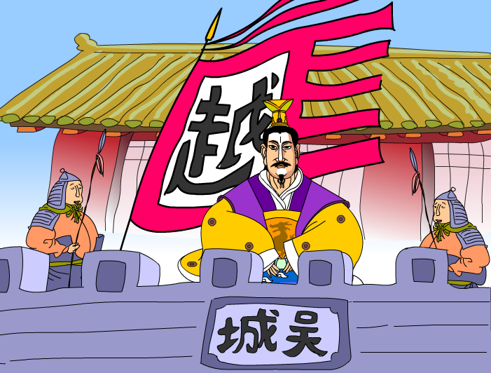
转弱为强
经过二十多年的努力，越国终于转弱为强，出奇兵灭掉了吴国。

Slide 9
卧薪尝胆
1、两国争霸
2、会稽战败
3、受尽屈辱
4、卧薪尝胆
5、转弱为强

Slide 10



有志者、事竟成，
破釜沉舟，百二秦关终属楚；
苦心人、天不负，
卧薪尝胆，三千越甲可吞吴。
——蒲松龄

Slide 11
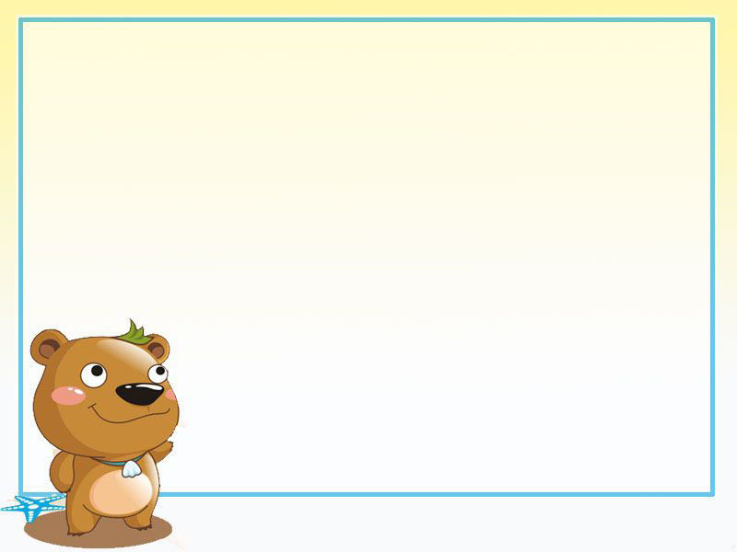
建议
1、小红看书看久了，眼睛很酸，妈妈建议她________________________________。
2、小明遇到了一个生词不理解，老师建议他
________________________。
3、你能用“建议”说一句句子吗？

Slide 12
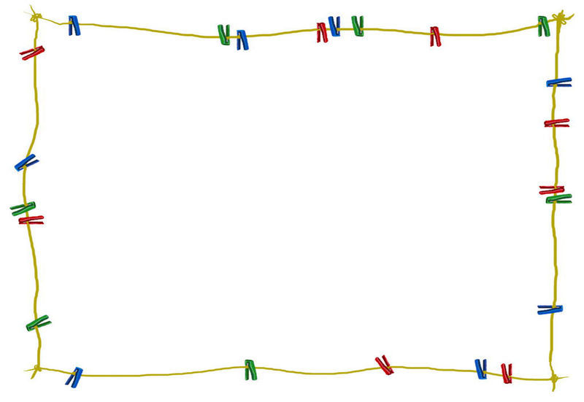
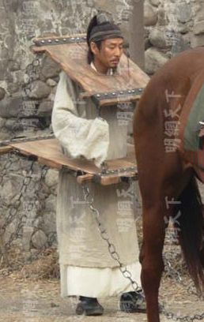
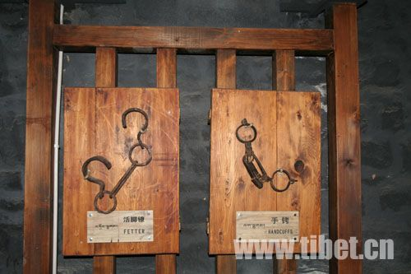
奴仆

